Slide 1
DIFFERENTIAL EVOLUTION & PARTICLE SWARM OPTIMIZATION

Slide 2
Simple Genetic Algorithm (sGA)
Tournament Selection
Size 4
Population
Offspring
P+O Pool
10101
00011
01000
11010
11101
10110
01011
11001
10101
00011
01000
11010
10101
11101
01011
11101
Variation
11101
10110
01011
11001
Replace

Slide 3
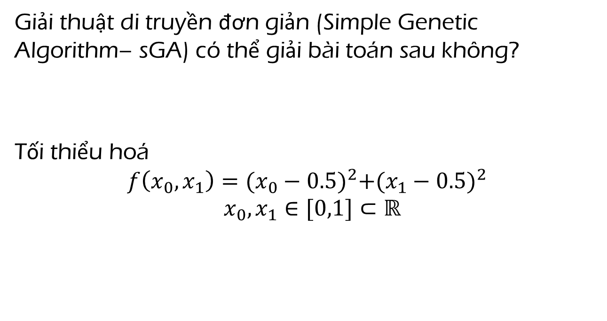
Simple Genetic Algorithm (sGA)

Slide 4
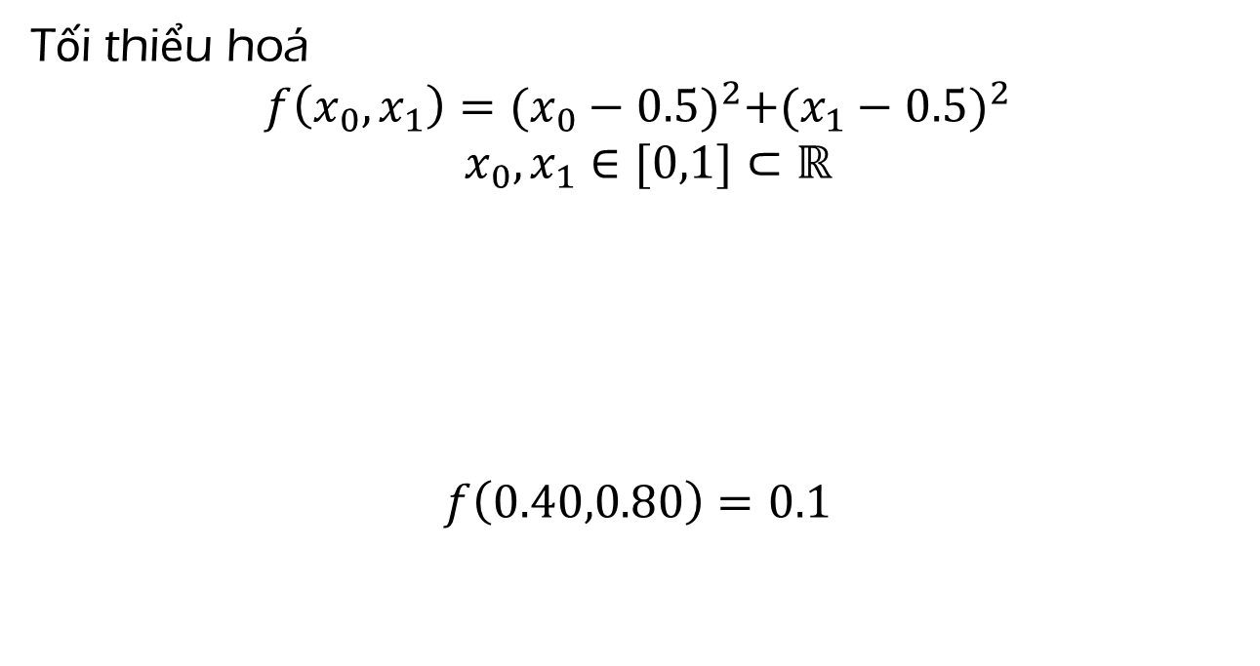
Simple Genetic Algorithm (sGA)
0.25 | 0.80
0.40 | 0.97

Slide 5
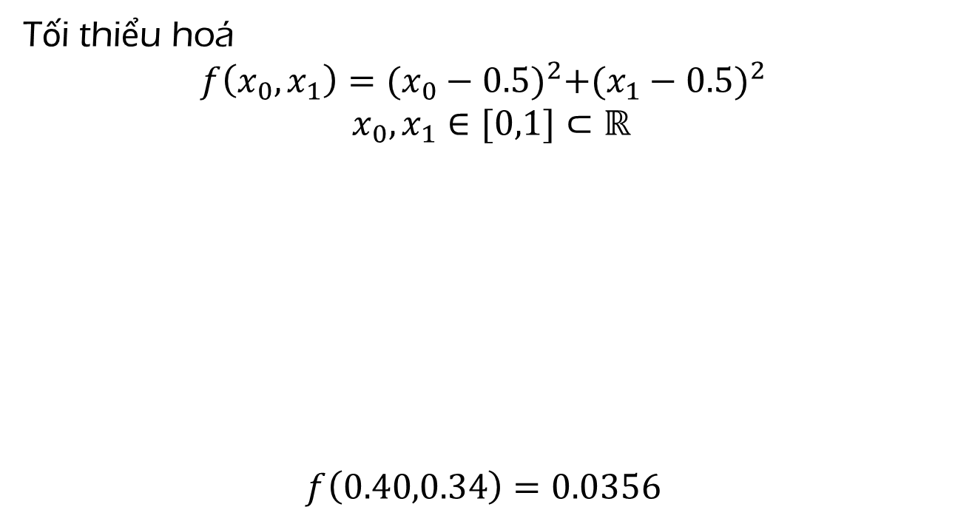
Simple Genetic Algorithm (sGA)
0.25 | 0.80
0.40 | 0.97
0.12 | 0.34
0.67 | 0.72

Slide 6
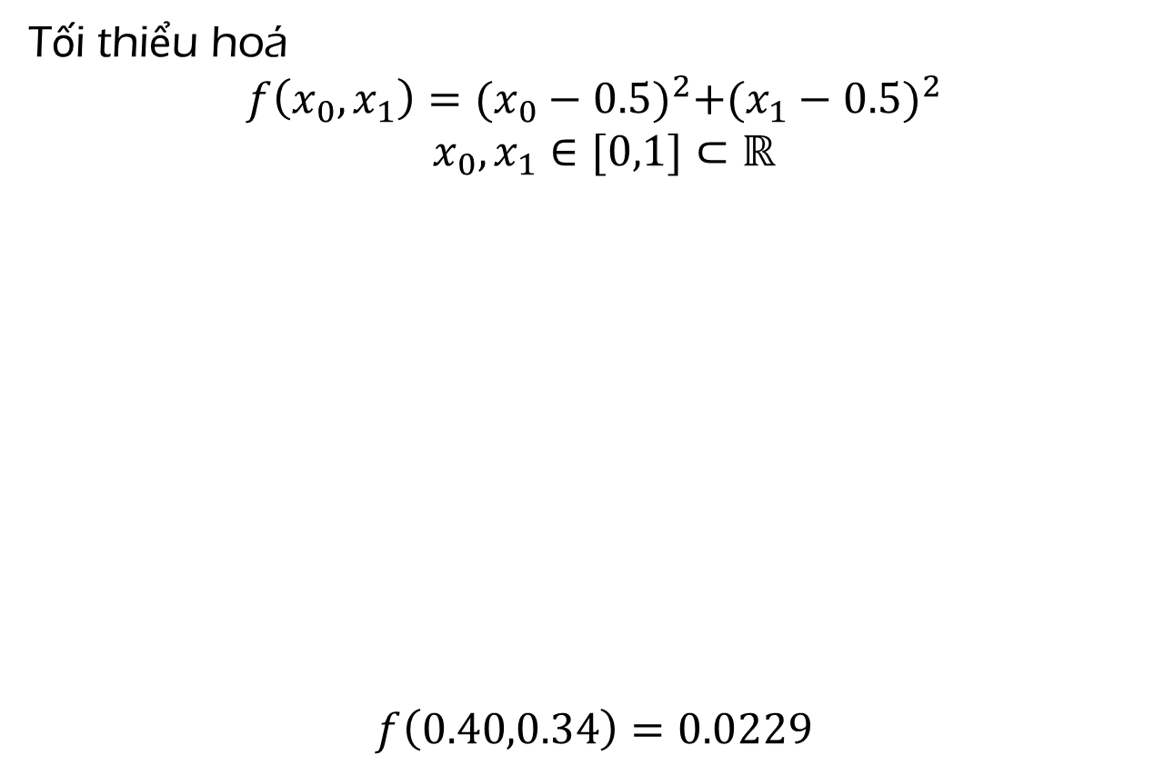
Simple Genetic Algorithm (sGA)
0.25 | 0.80
0.40 | 0.97
0.12 | 0.34
0.67 | 0.72
0.55 | 0.81
0.52 | 0.04
0.85 | 0.23
0.76 | 0.65

Slide 7
Simple Genetic Algorithm (sGA)
sGA có thể giải quyết các bài toán với các biến số thực không?

Slide 8
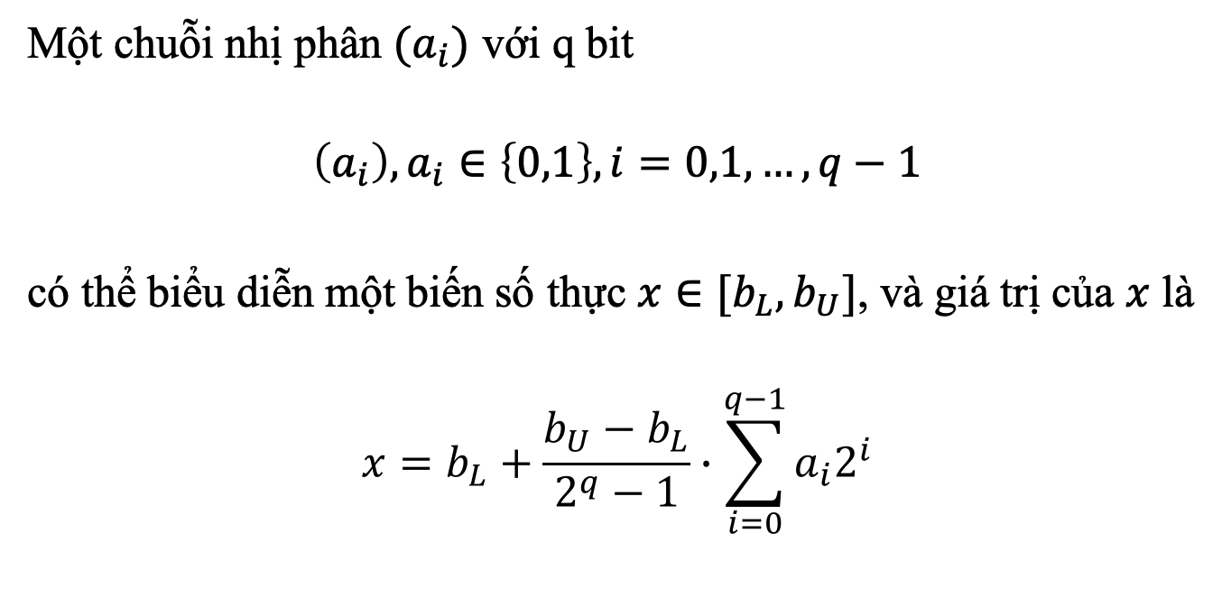
sGA – Simple Binary Encoding

Slide 9
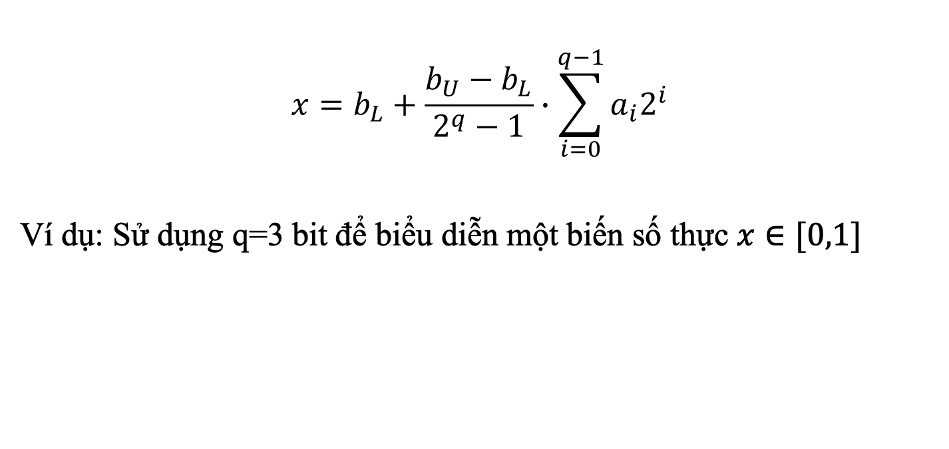
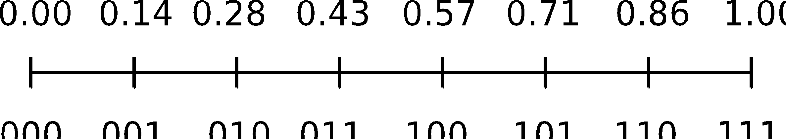
sGA – Simple Binary Encoding

Slide 10
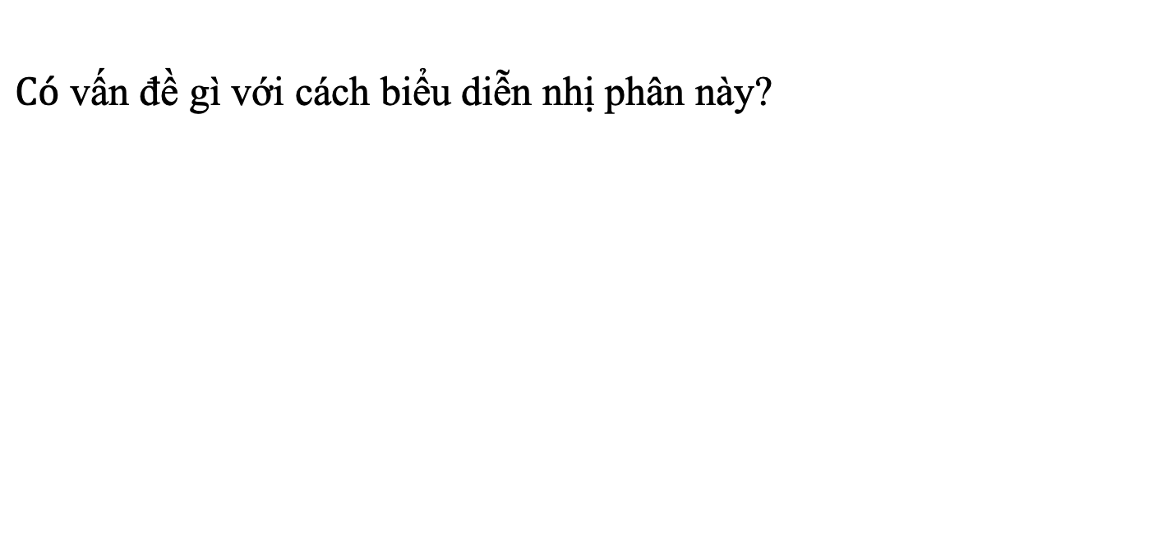
sGA – Simple Binary Encoding

Slide 11
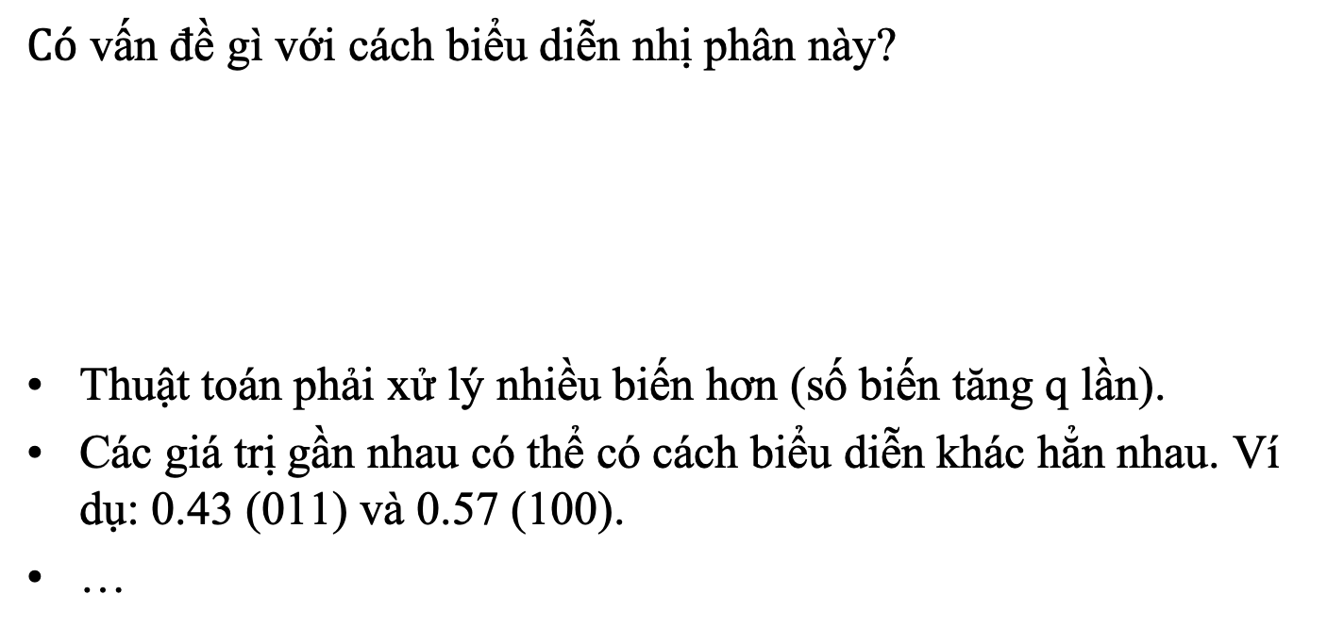
sGA – Simple Binary Encoding

Slide 12
DIFFERENTIAL EVOLUTION

Slide 13
DE – Giới thiệu
Differential Evolution (DE) được đề xuất bởi Storn và Price vào năm 1995.
Ý tưởng chính: Phép biến đổi được thực hiện bằng cách cộng vector khác biệt giữa hai cá thể được chọn ngẫu nhiên vào một cá thể thứ ba được chọn ngẫu nhiên khác.

Slide 14
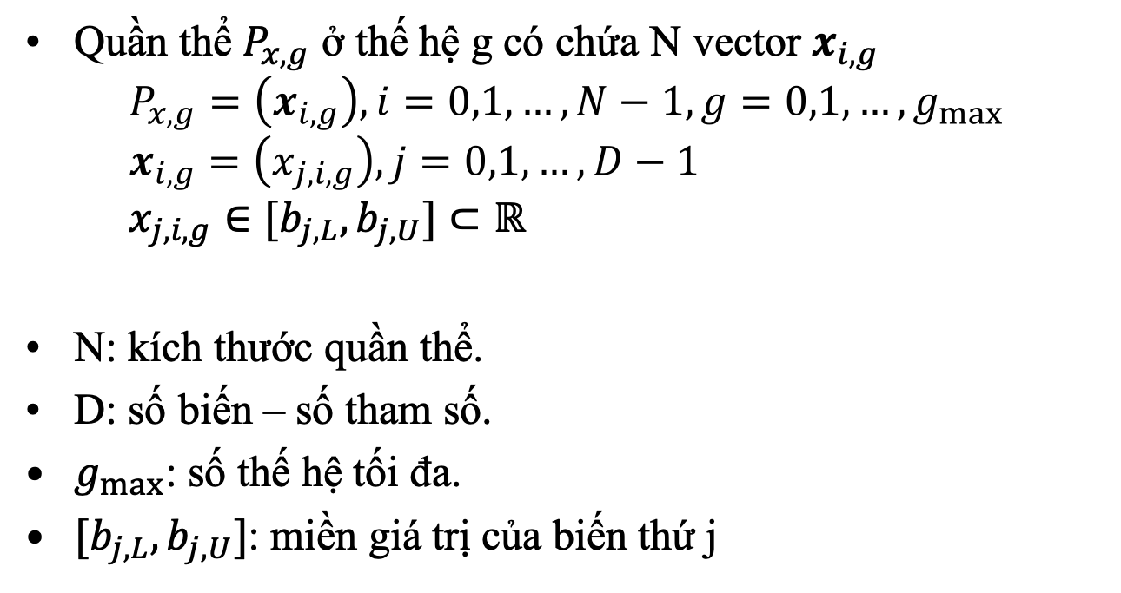
DE – Các ký hiệu

Slide 15
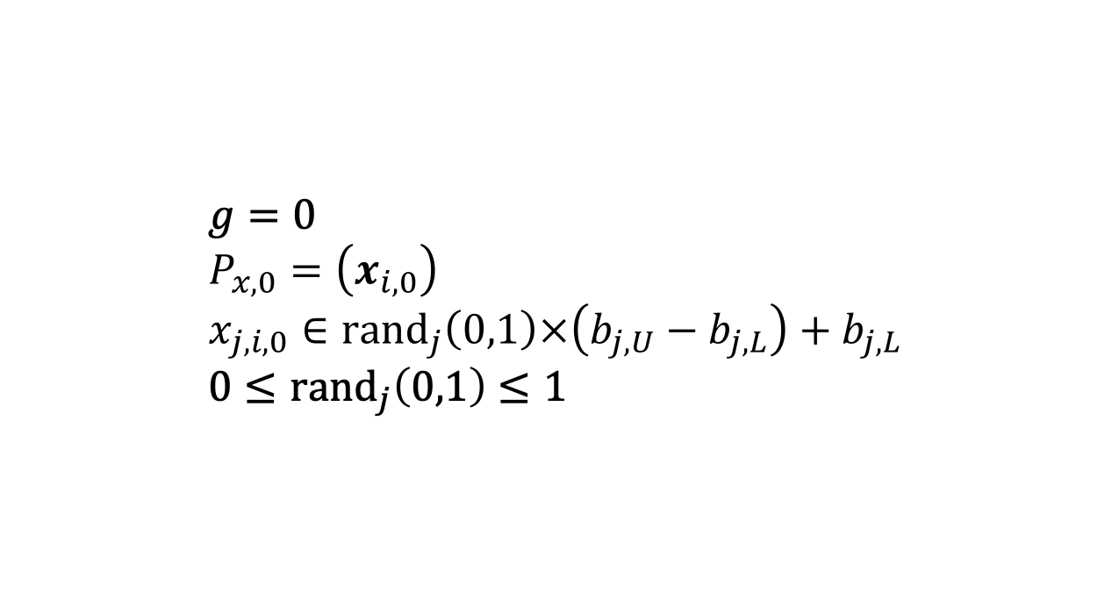
DE – Khởi tạo quần thể

Slide 16
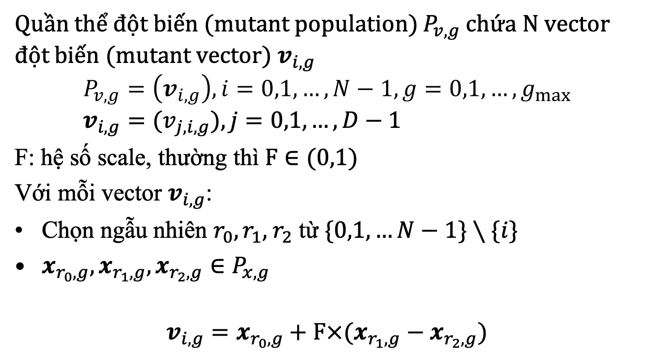
DE – Tạo ra vector đột biến

Slide 17
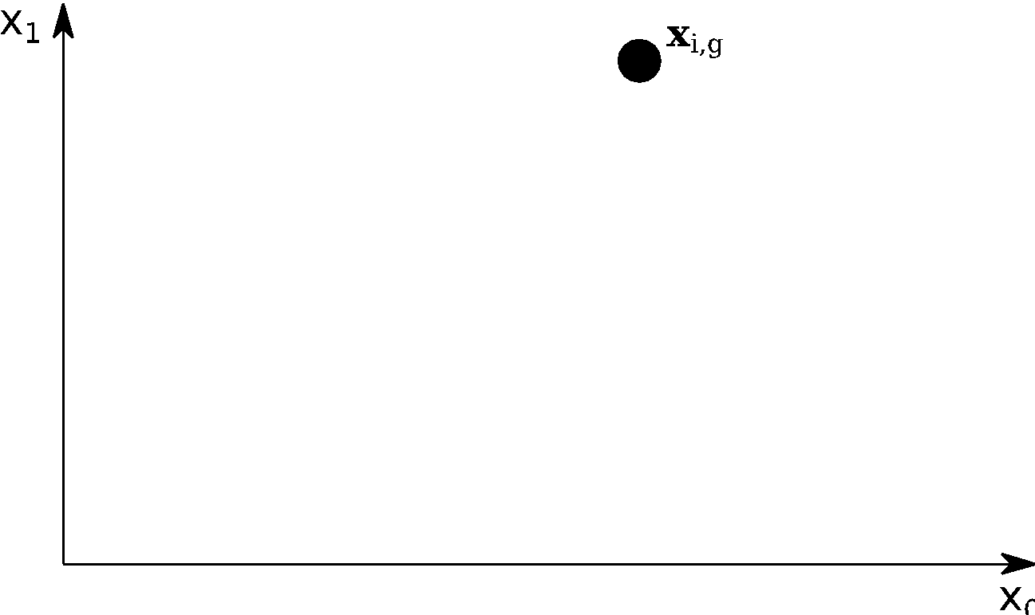

DE – Tạo ra vector đột biến

Slide 18
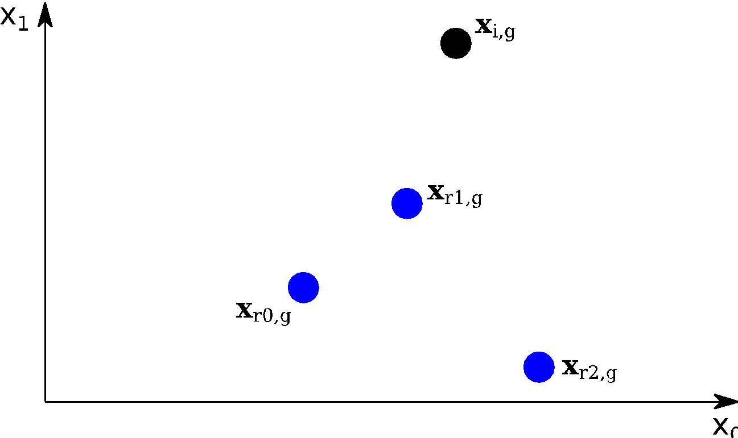

DE – Tạo ra vector đột biến

Slide 19
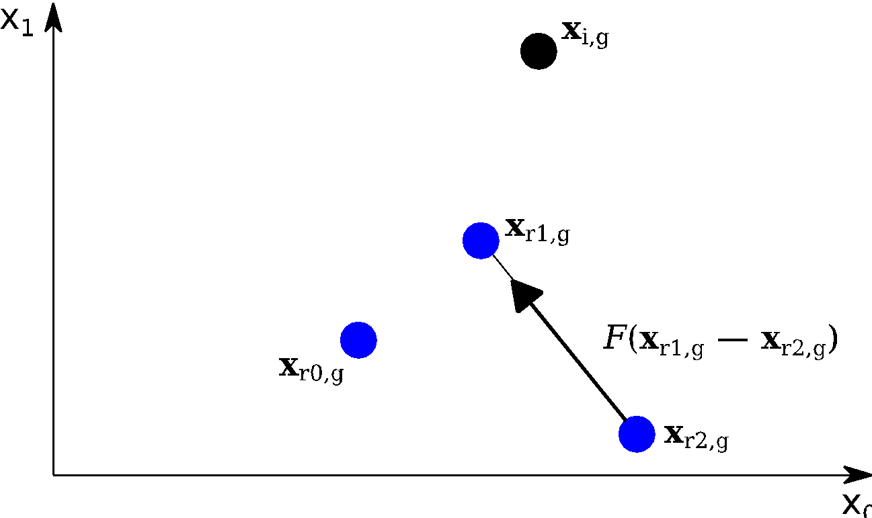

DE – Tạo ra vector đột biến

Slide 20
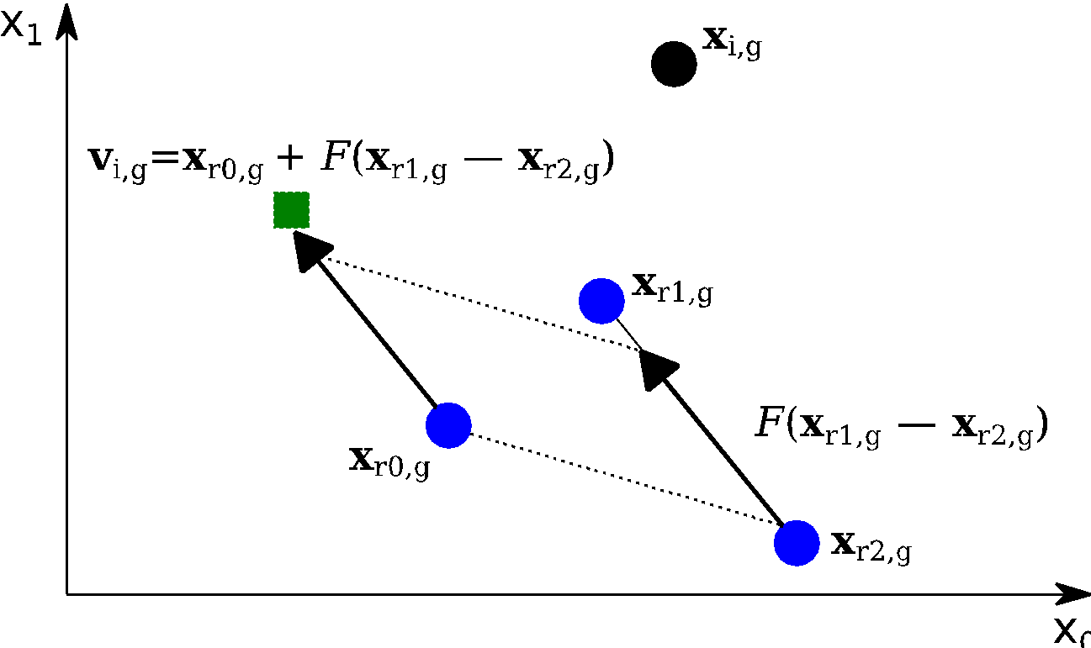
DE – Tạo ra vector đột biến

Slide 21
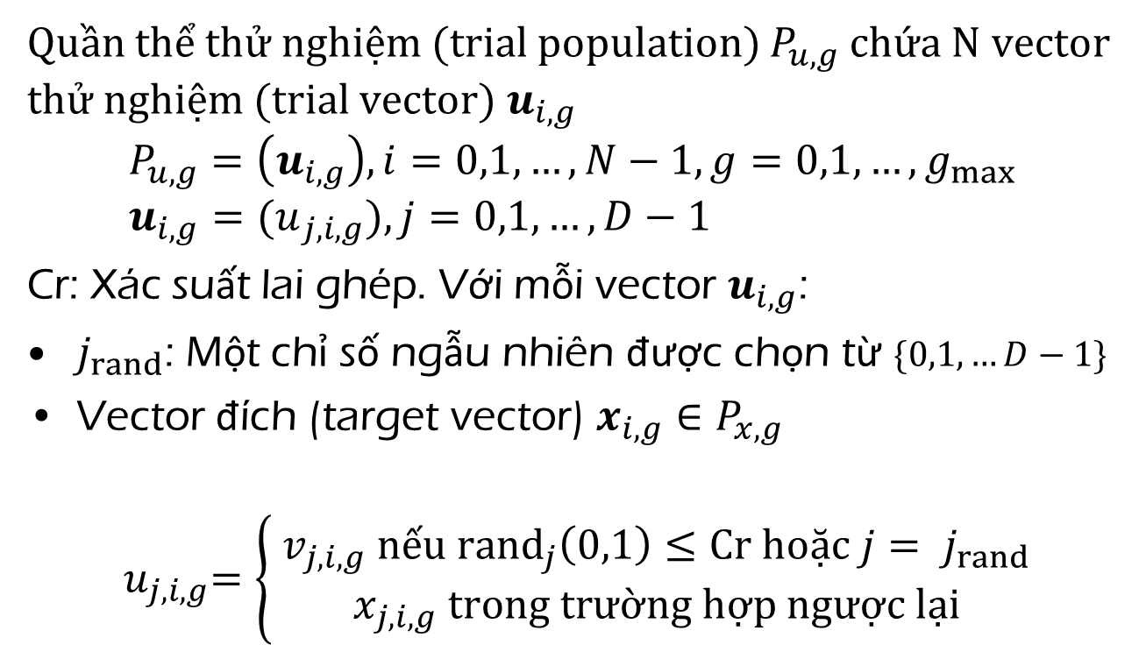
DE – Lai ghép

Slide 22
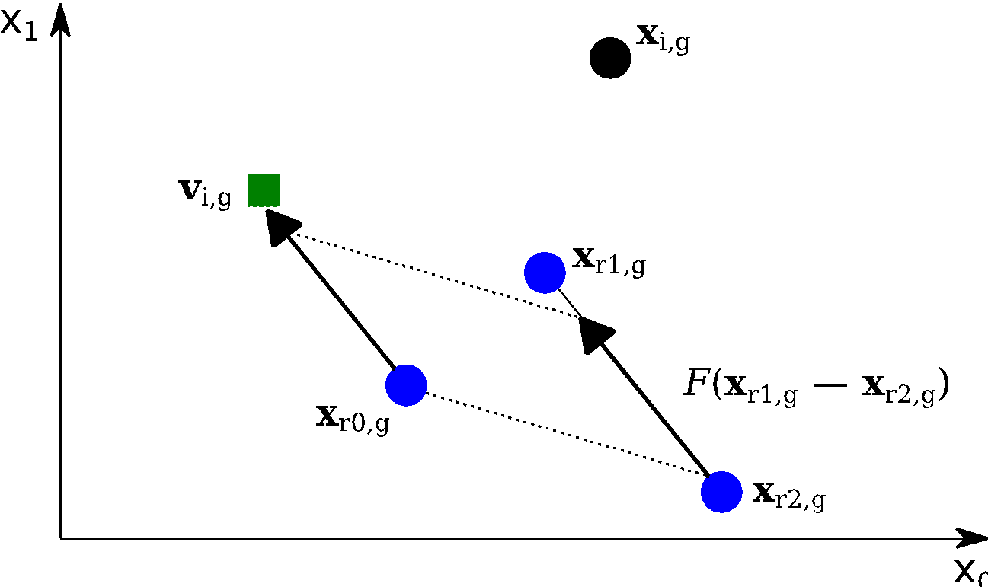
DE – Lai ghép

Slide 23
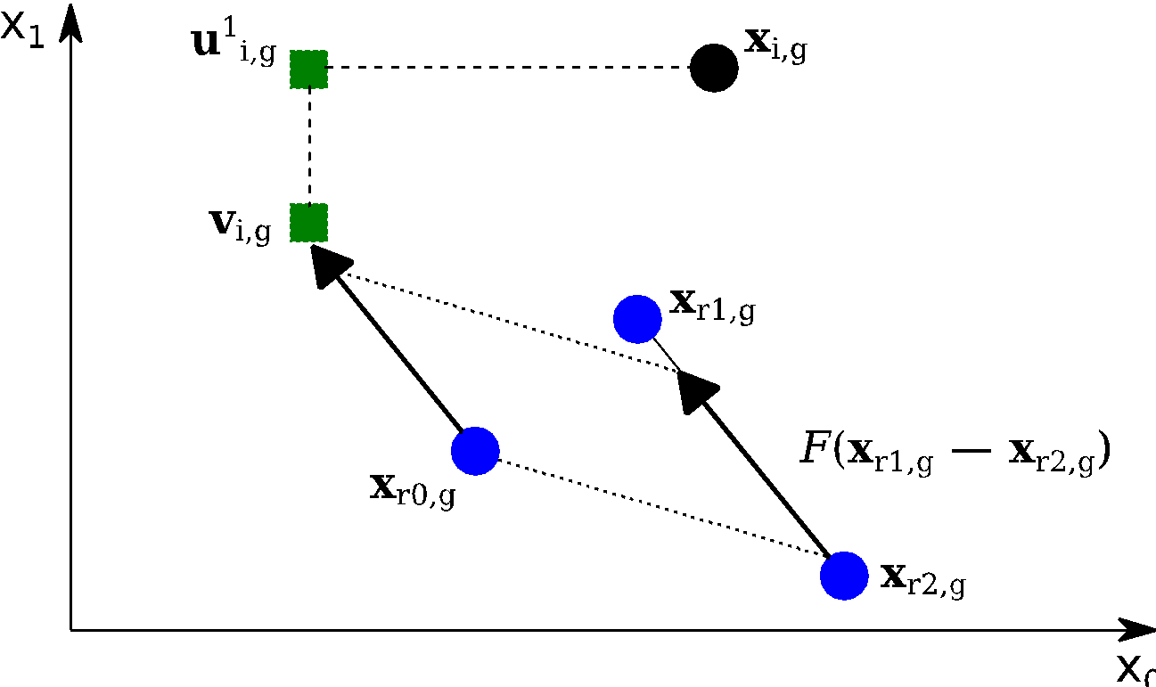
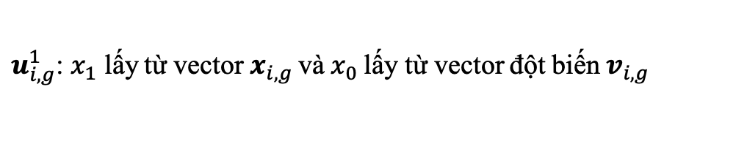
DE – Lai ghép

Slide 24
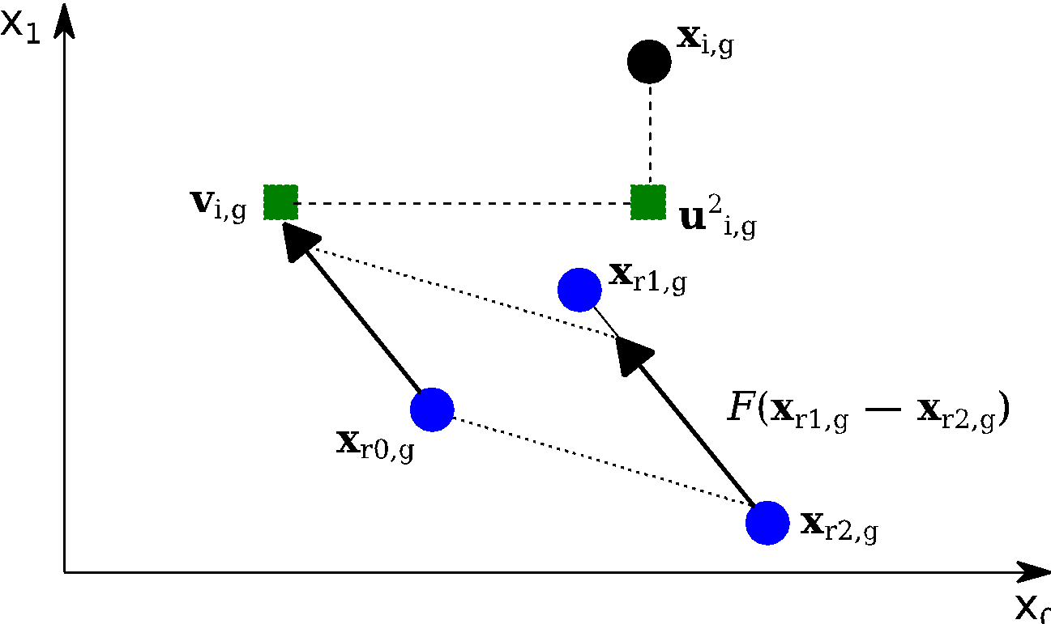
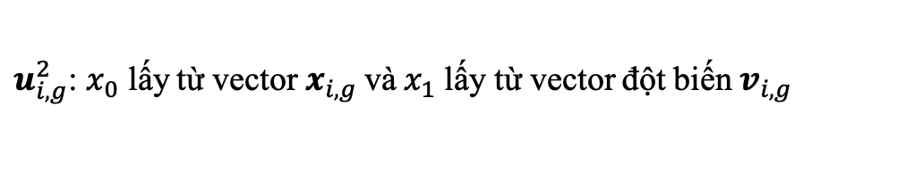
DE – Lai ghép

Slide 25
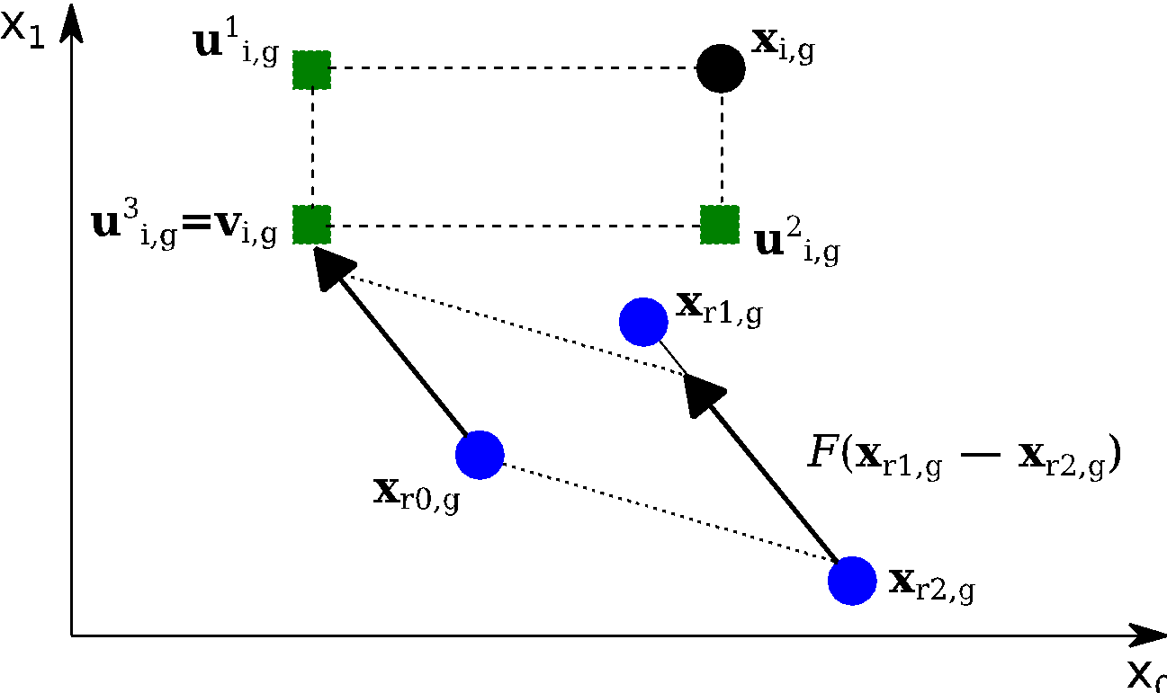
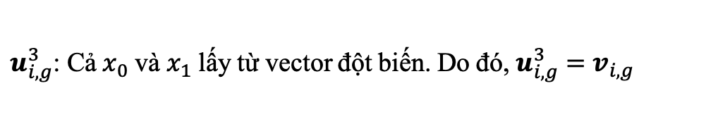
DE – Lai ghép

Slide 26
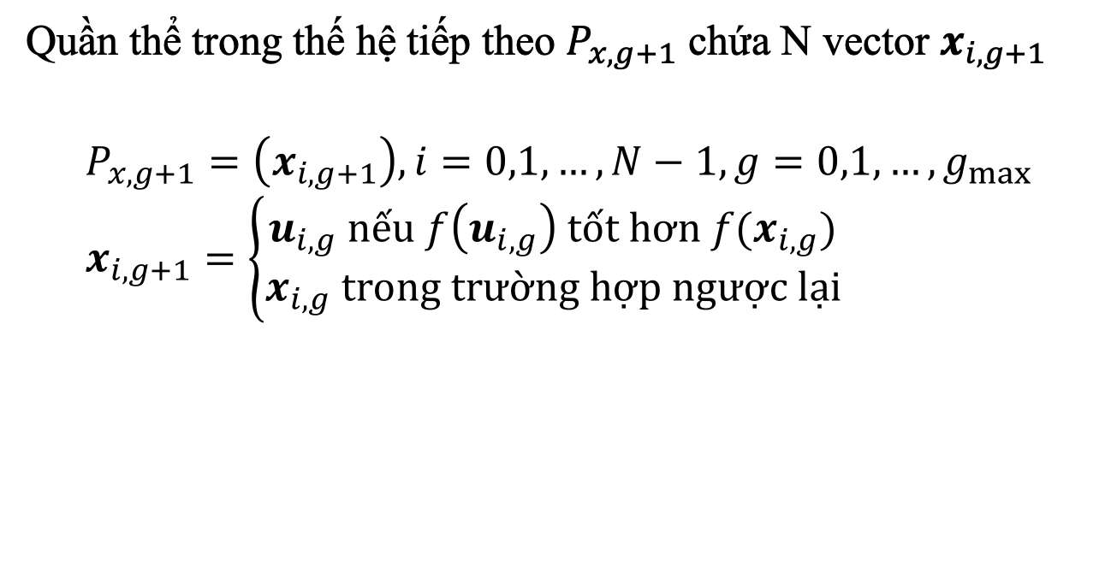
DE – Chọn lọc

Slide 27
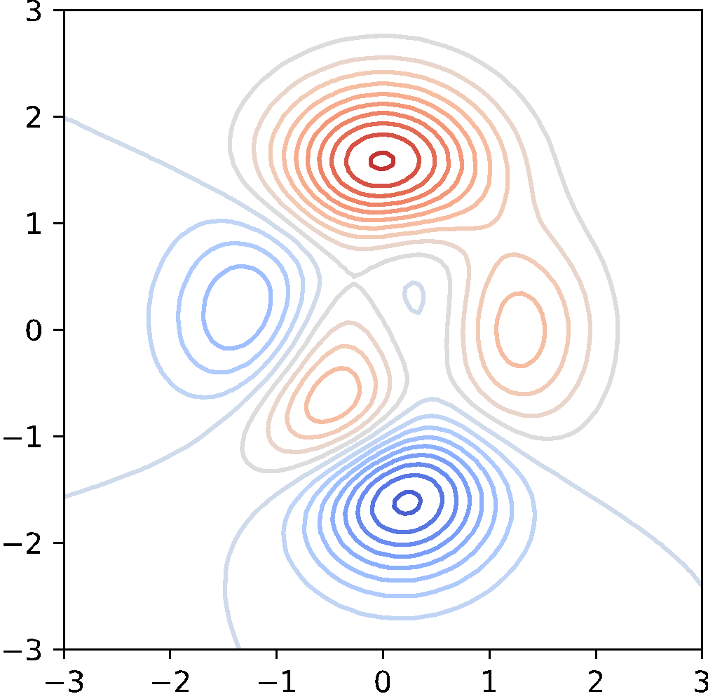
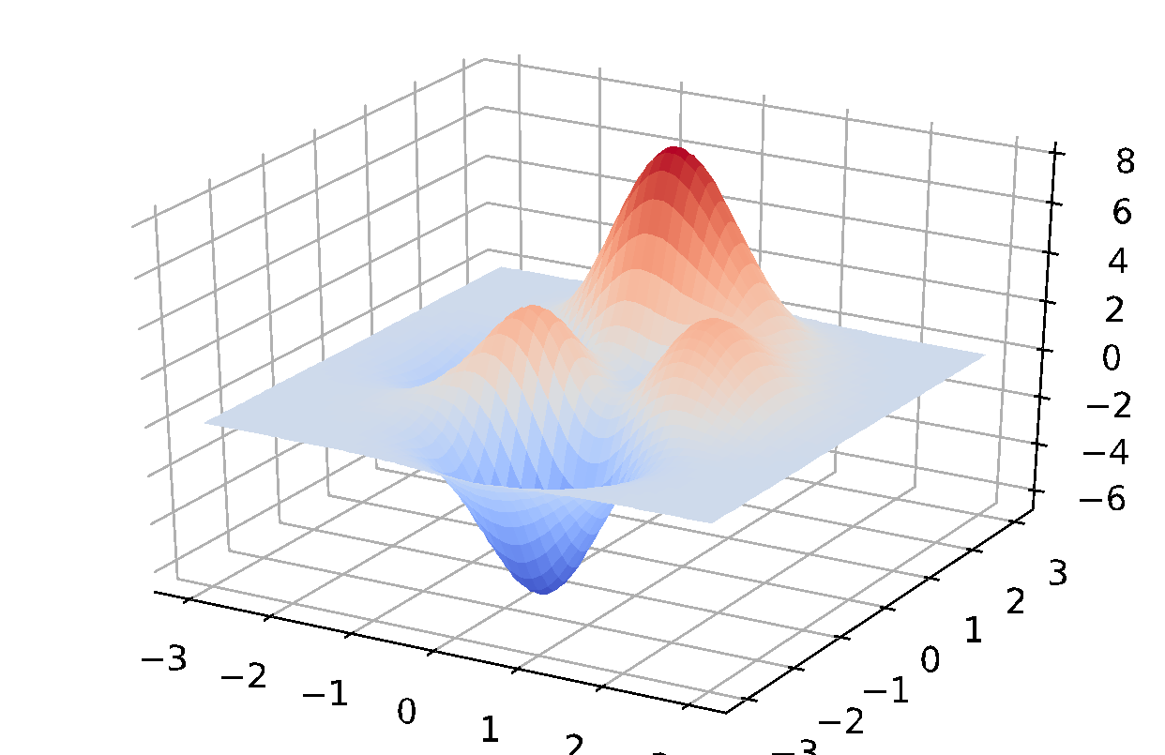
DE – Ví dụ

Slide 28
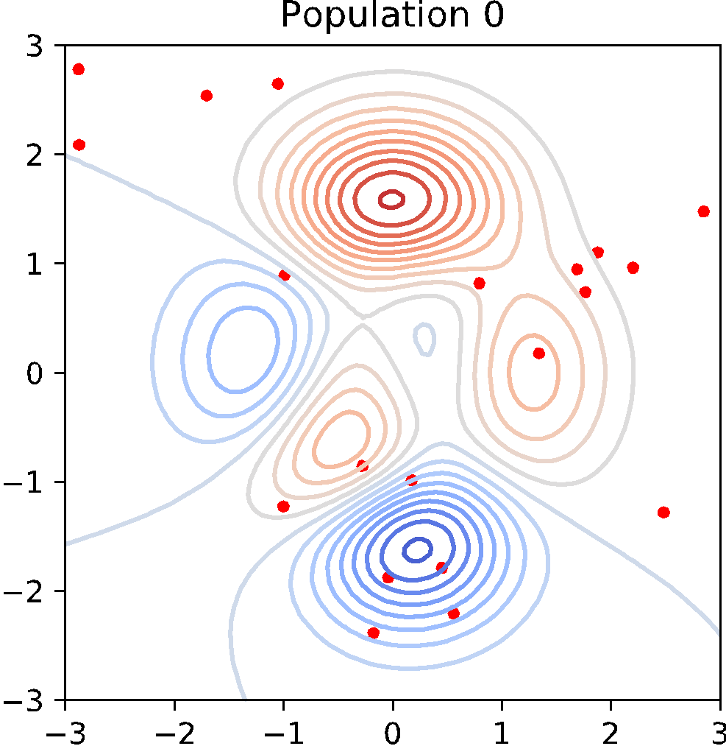
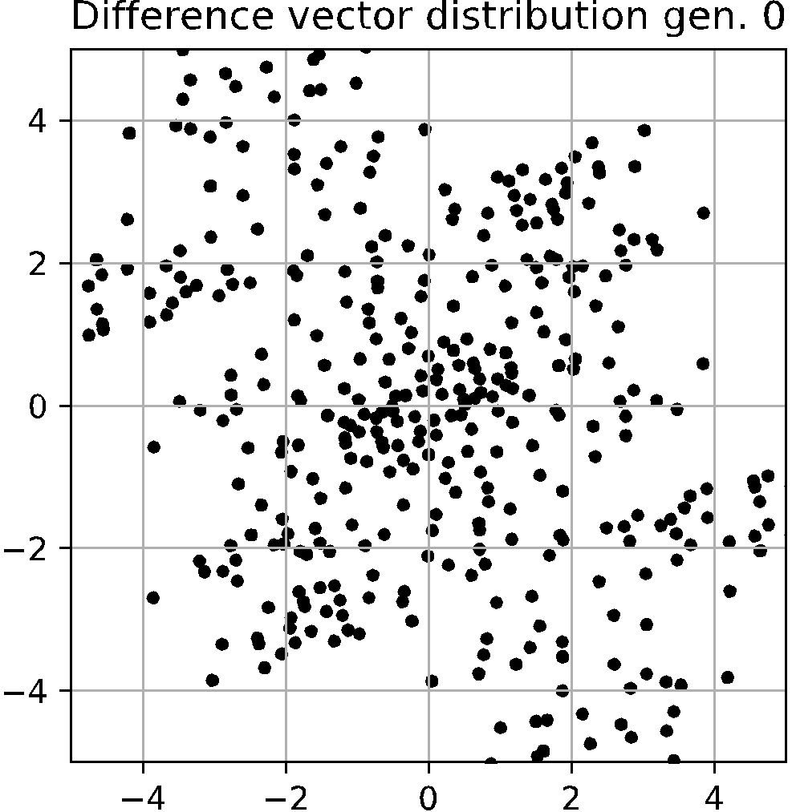
DE – Ví dụ

Slide 29
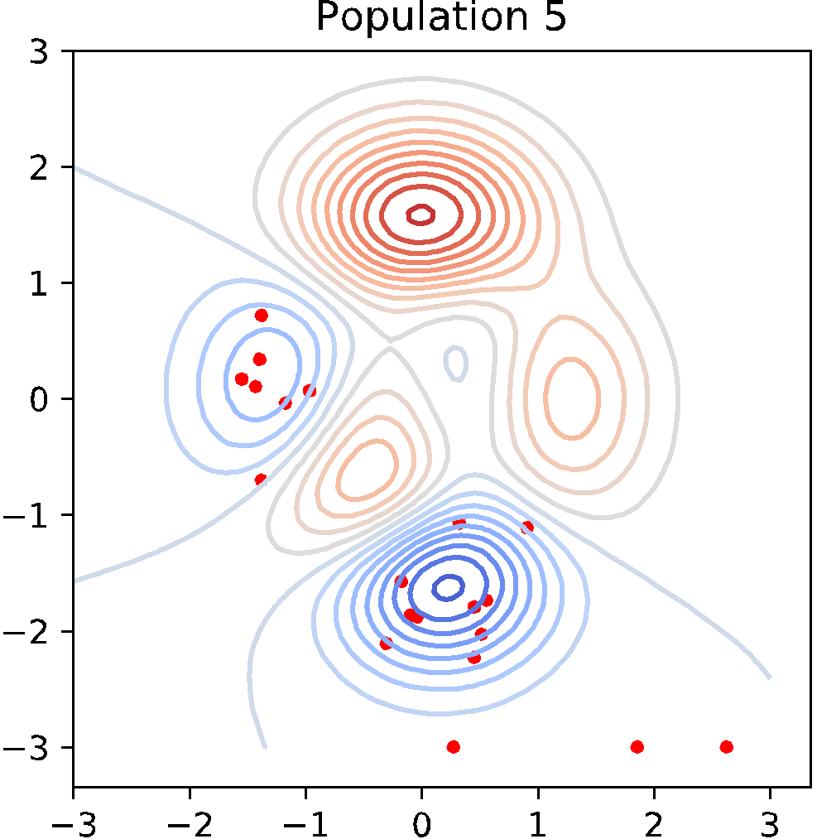
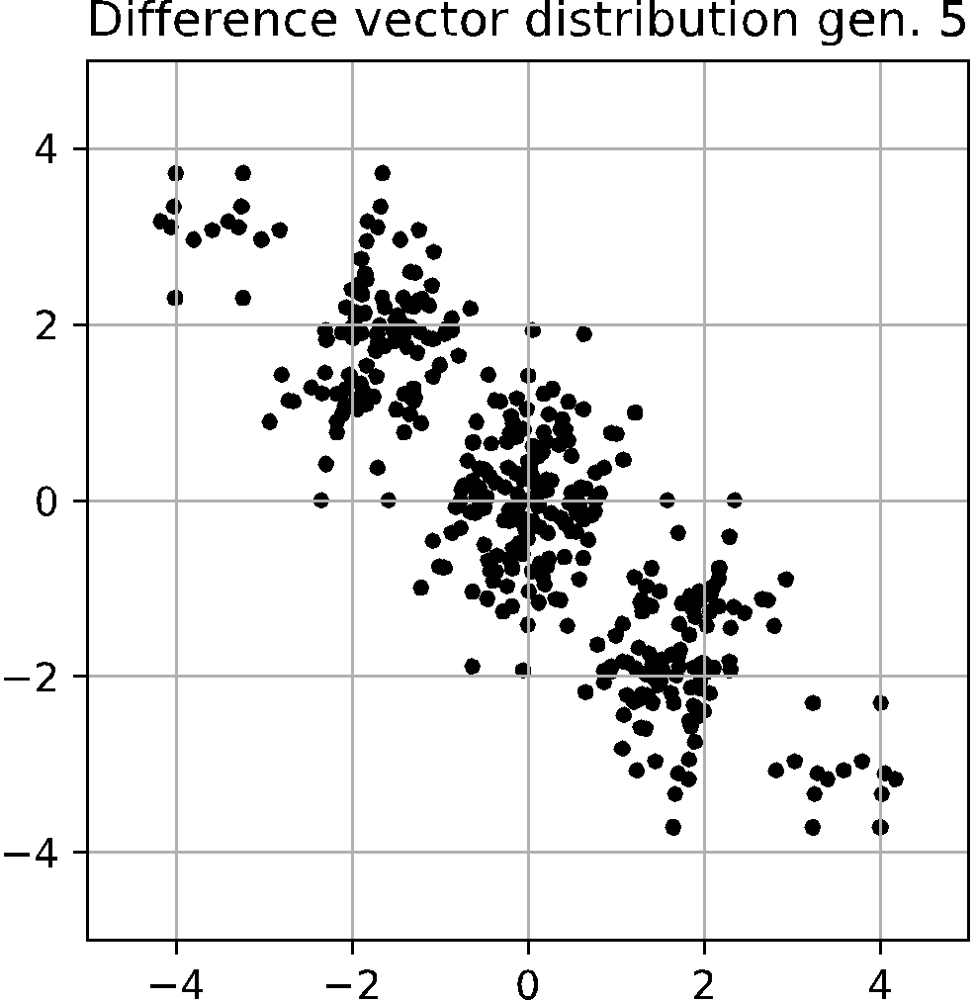
DE – Ví dụ

Slide 30
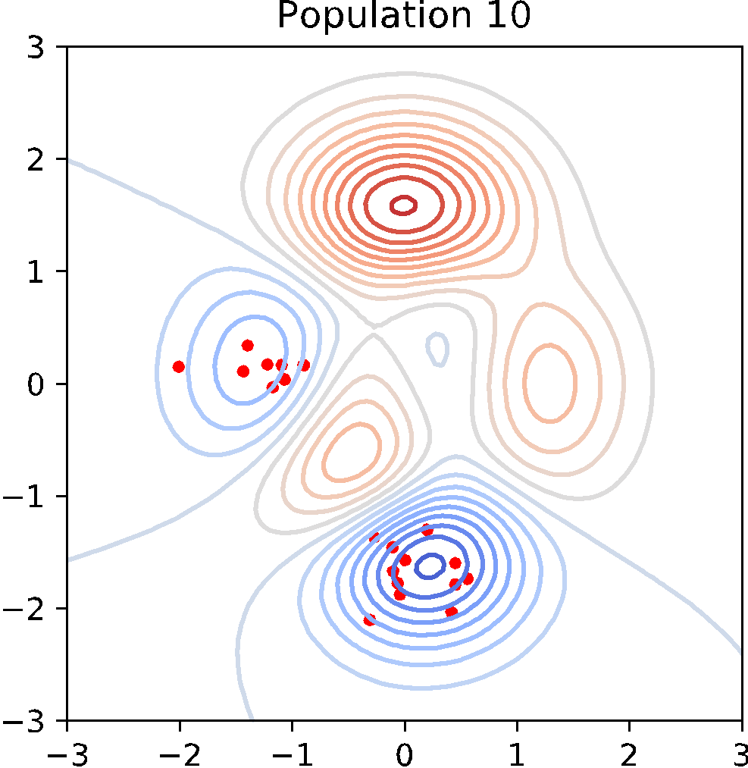
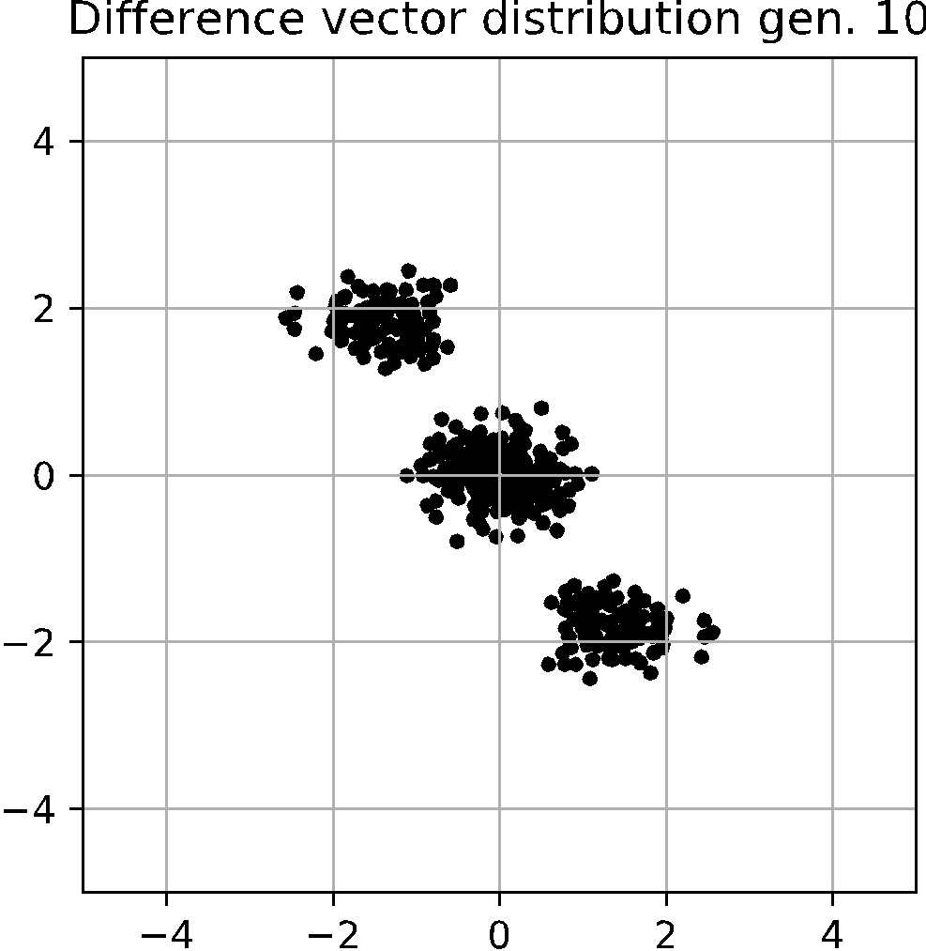
DE – Ví dụ

Slide 31
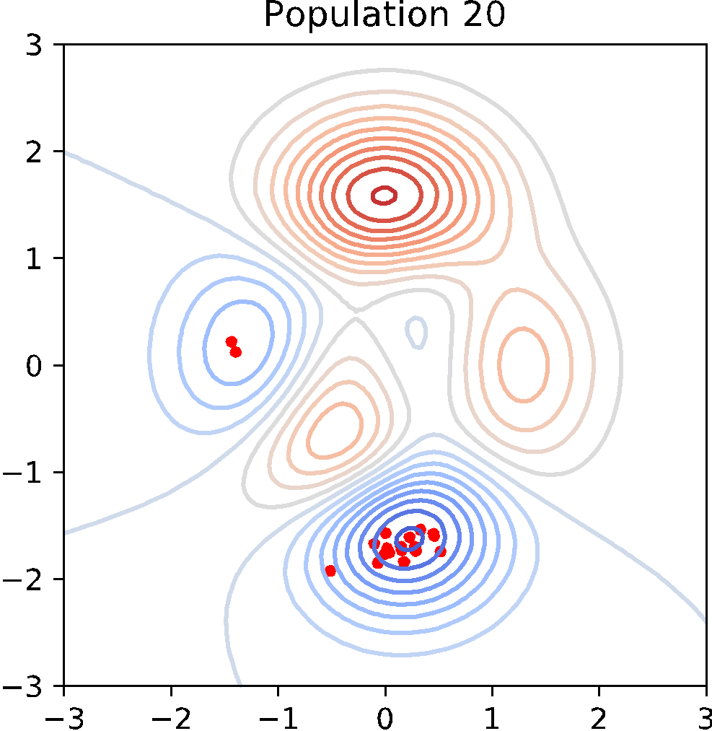
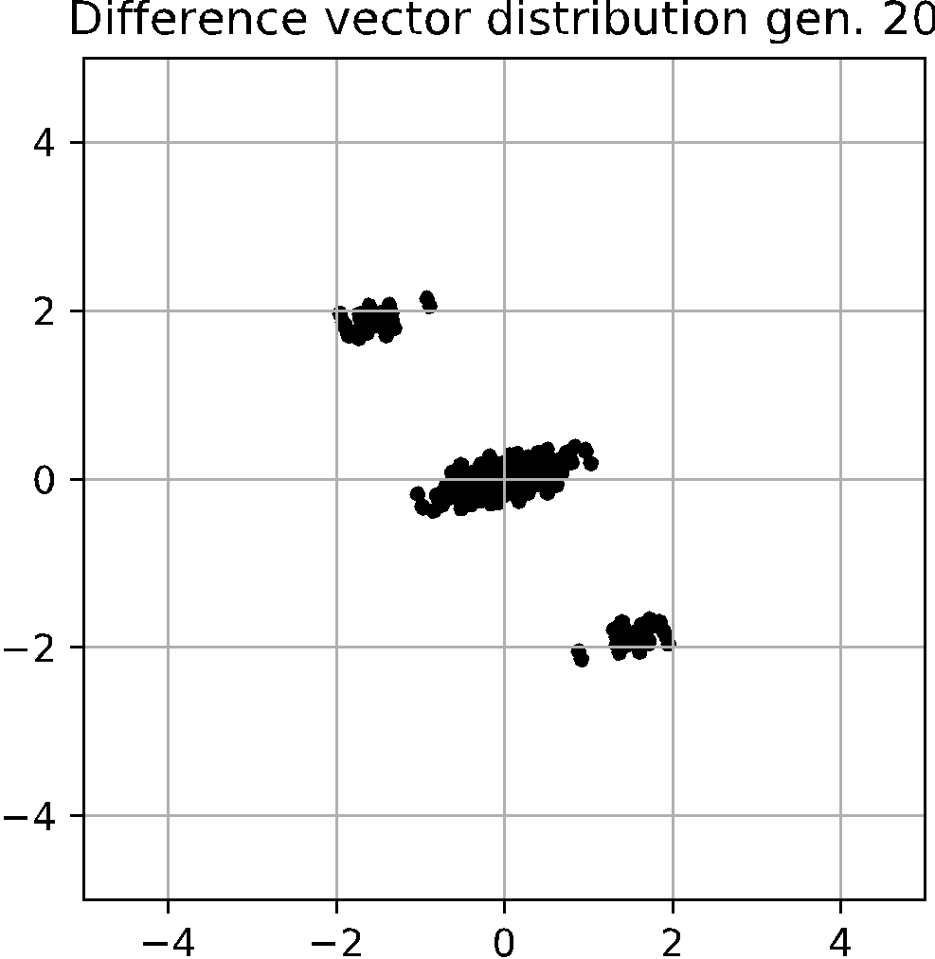
DE – Ví dụ

Slide 32
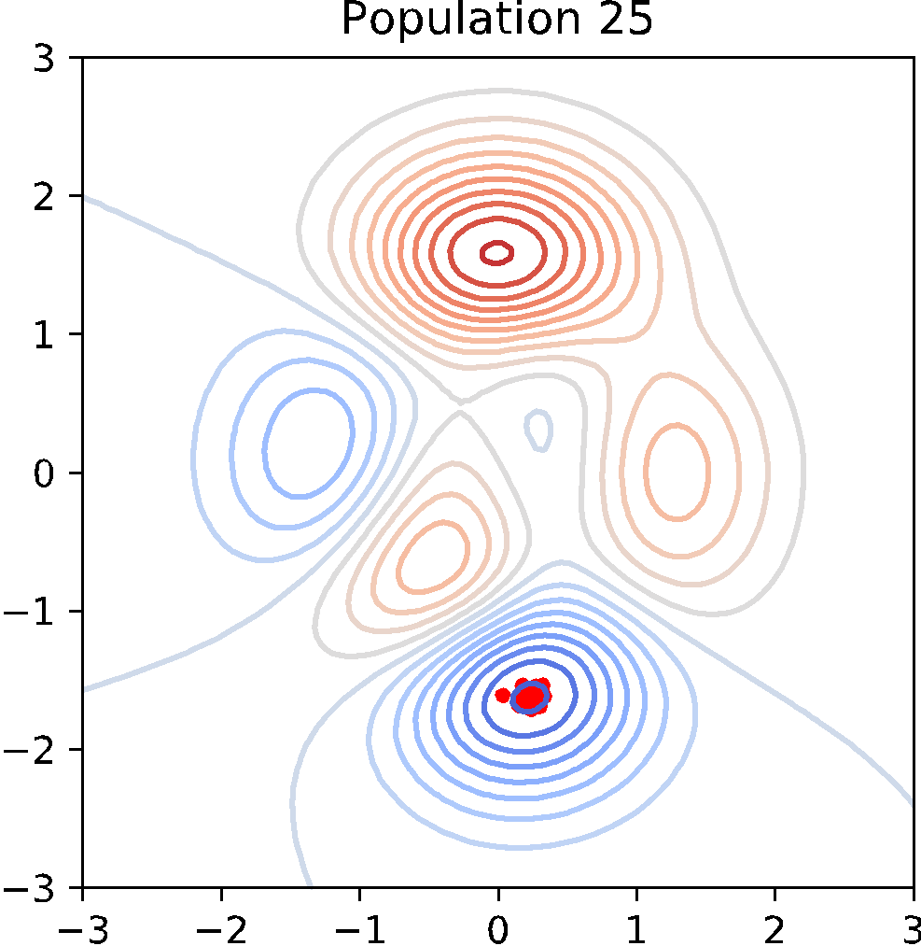
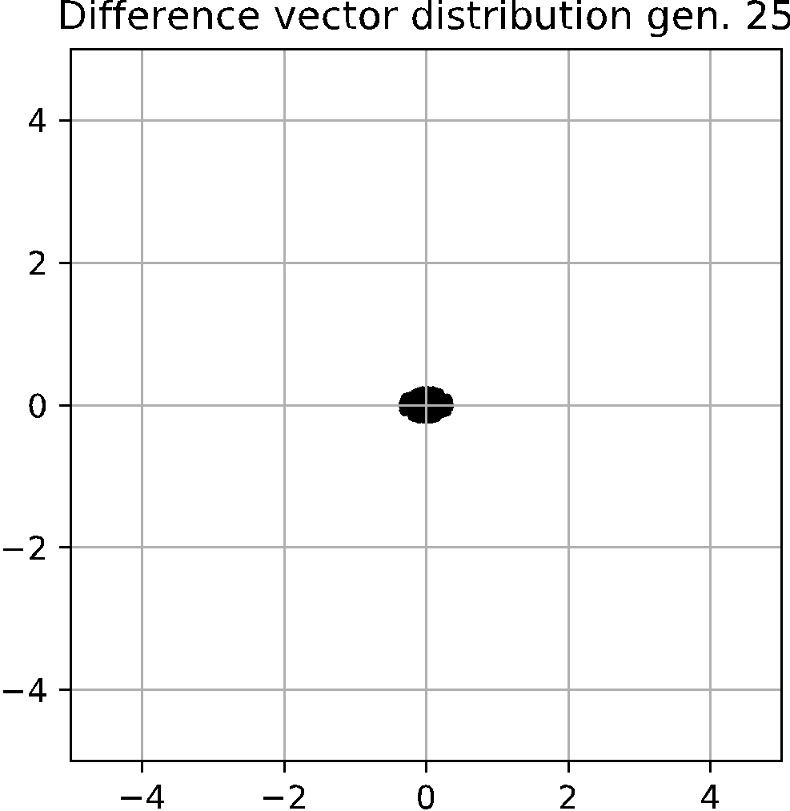
DE – Ví dụ

Slide 33

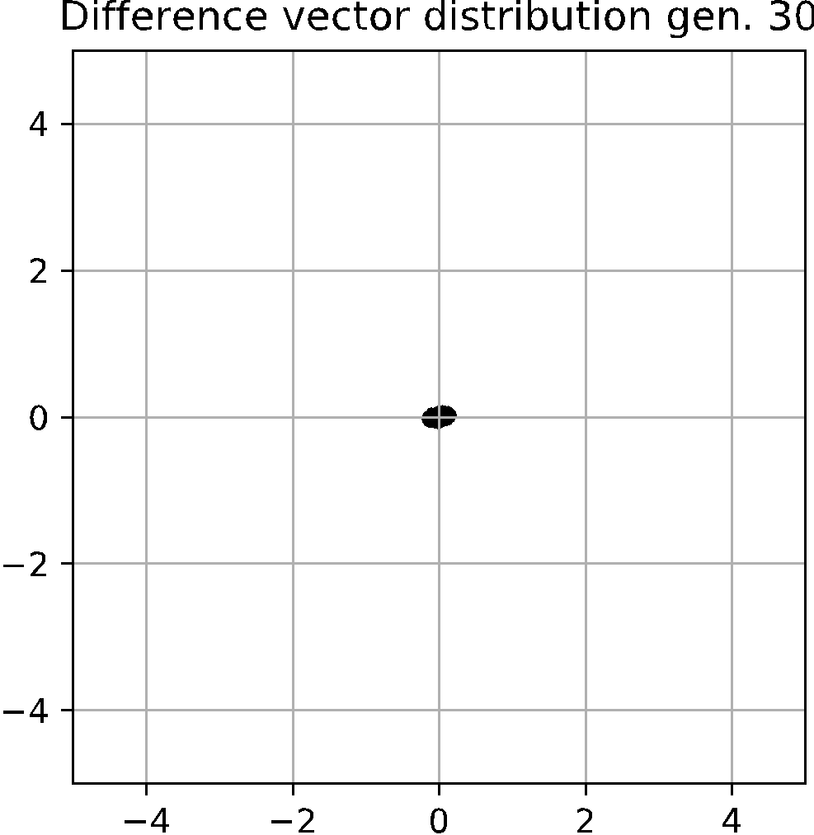
DE – Ví dụ

Slide 34
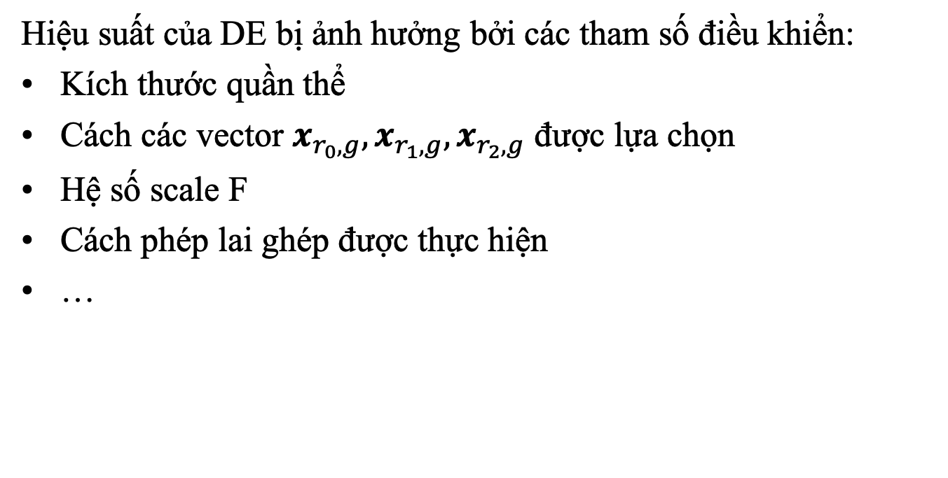
DE – Các tham số điều khiển

Slide 35
PARTICLE SWARM OPTIMIZATION

Slide 36
PSO – Giới thiệu
Những thử nghiệm đầu tiên được thực hiện bởi Kennedy và Eberhart năm 1995.
Ý tưởng chính: PSO duy trì một bầy đàn (swarm, tương tự như một quần thể population) gồm các phần tử (particle) di chuyển trong không gian tìm kiếm. Mỗi phần tử có cách di chuyển được xác định bởi:
Vị trí hiện tại.
Vị trí tốt nhất từ trước tới giờ.
Vị trí của tốt nhất từ trước tới giờ từng được tìm ra bởi các phần tử trong lận cận.

Slide 37
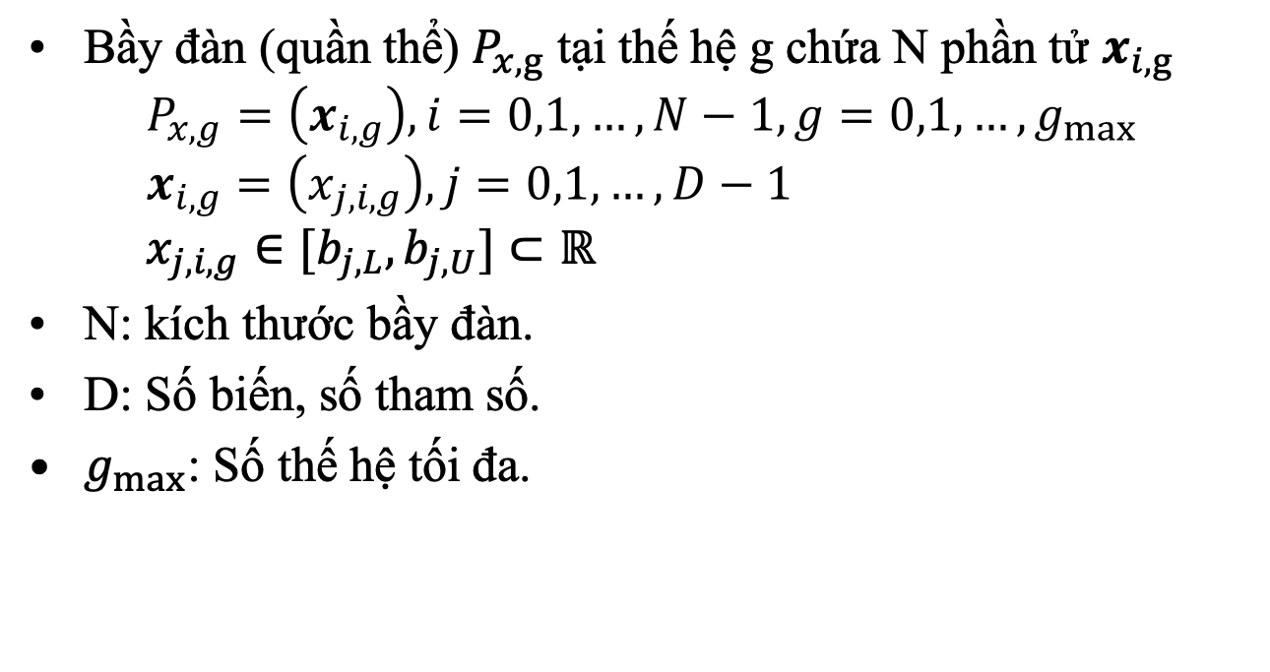
PSO – Ký hiệu

Slide 38
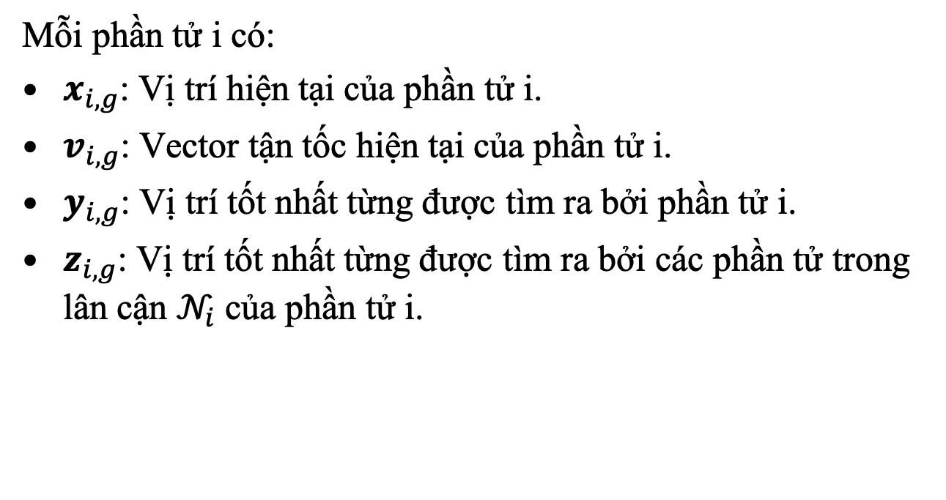
PSO – Ký hiệu

Slide 39
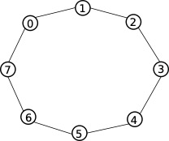
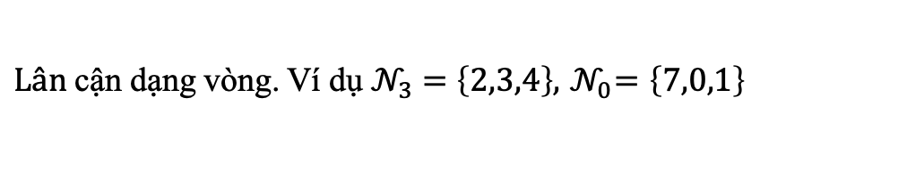
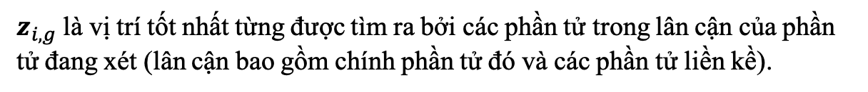
PSO – Lân cận dạng vòng

Slide 40
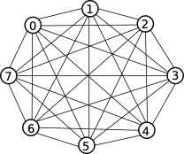
PSO – Lân cận hình sao

Slide 41
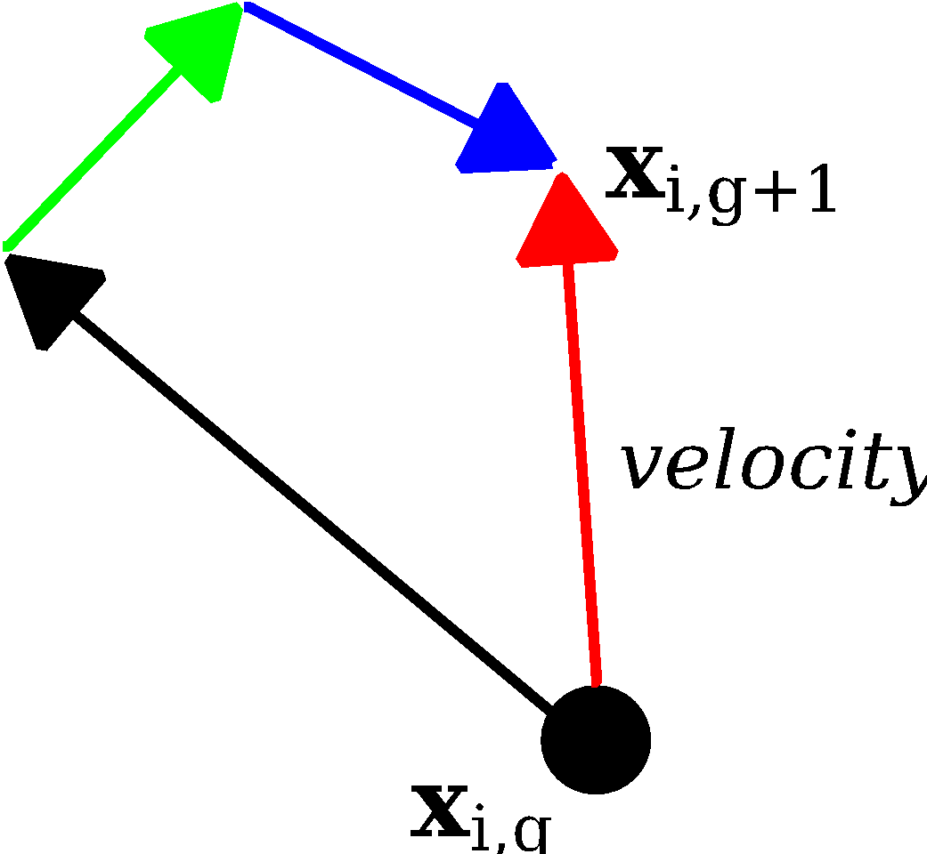
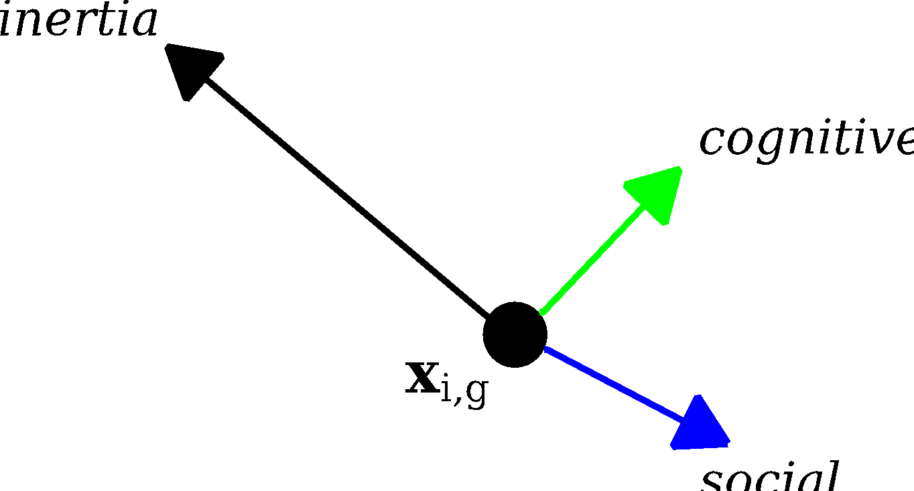
PSO – Cập nhật vị trí

Slide 42
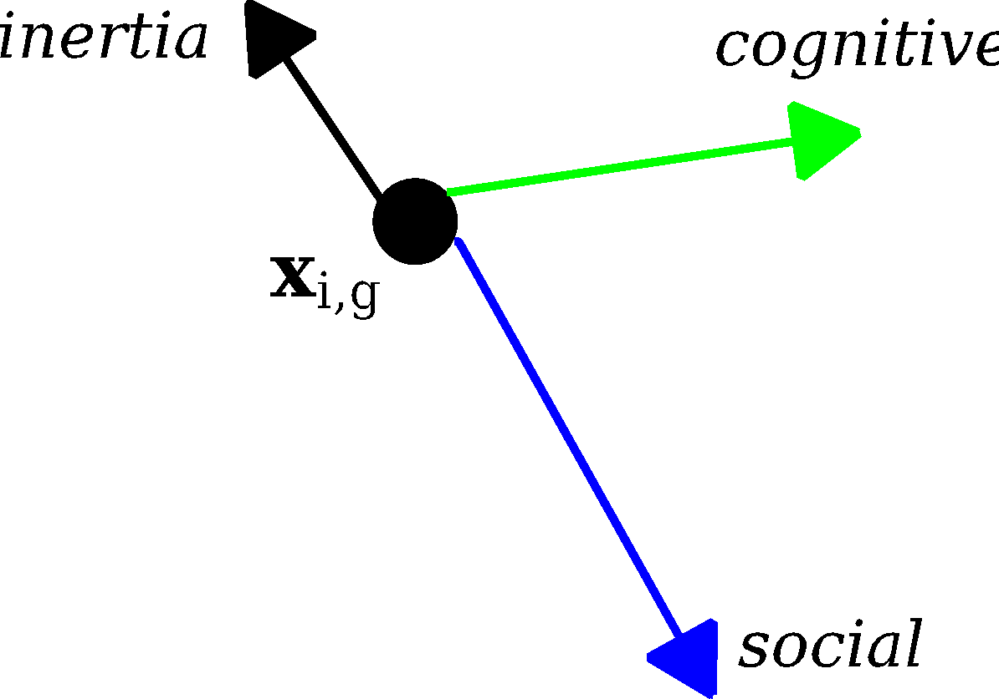
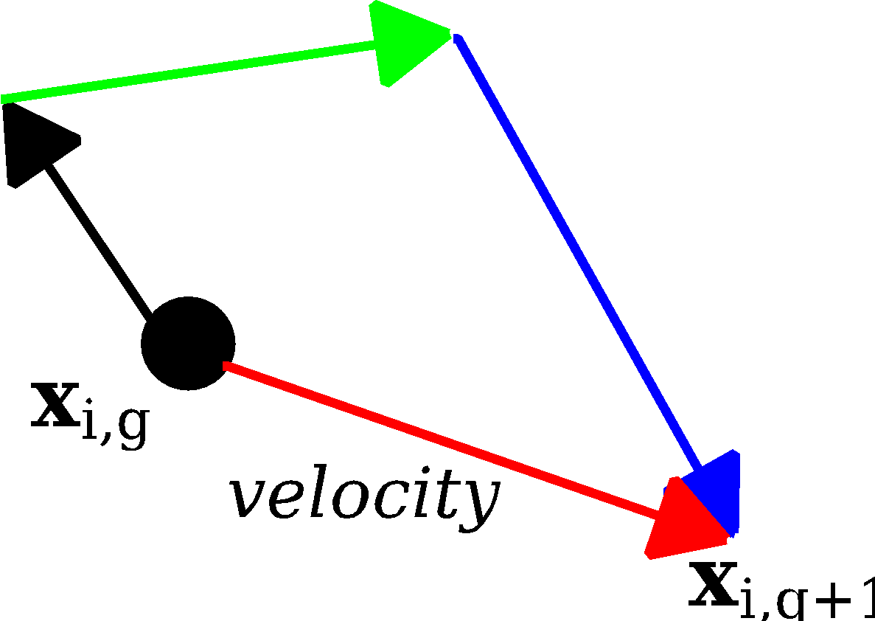
PSO – Cập nhật vị trí

Slide 43
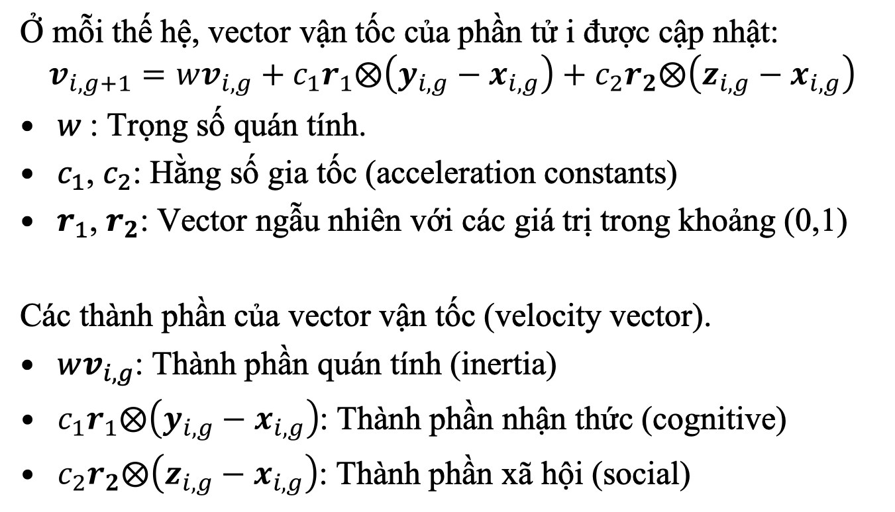
PSO – Cập nhật vị trí

Slide 44

PSO – Cập nhật vị trí

Slide 45



PSO – Ví dụ - Quan sát 1 phần tử

Slide 46


PSO – Ví dụ - Quan sát 1 phần tử

Slide 47


PSO – Ví dụ - Quan sát 1 phần tử

Slide 48


PSO – Ví dụ - Quan sát 1 phần tử

Slide 49


PSO – Ví dụ - Quan sát 1 phần tử

Slide 50


PSO – Ví dụ - Quan sát cả bầy đàn

Slide 51


PSO – Ví dụ - Quan sát cả bầy đàn

Slide 52


PSO – Ví dụ - Quan sát cả bầy đàn

Slide 53


PSO – Ví dụ - Quan sát cả bầy đàn

Slide 54


PSO – Ví dụ - Quan sát cả bầy đàn

Slide 55


PSO – Ví dụ - Quan sát cả bầy đàn

Slide 56
PSO – Tham số điều khiển
Hiệu suất của PSO cũng bị ảnh hưởng lớn bởi các tham số điều khiển:
Kích thước bầy đàn.
Định nghĩa về kiểu lân cận.
Các hệ số: quán tính, gia tốc, …

Slide 57
Câu hỏi thảo luận
Cách so sánh DE và PSO? Làm sao để so sánh các thuật toán tiến hoá khác nhau?
Làm sao để cài đặt, điều chỉnh, và tinh chỉnh các tham số điều khiển của các thuật toán tiến hoá?
Xét từng bài toán tối ưu hoá cụ thể mà ta cần giải, làm sao để chọn ra thuật toán tối ưu hoá thích hợp? Cách cấu hình riêng (customize) thuật toán cho từng trường hợp cụ thể?
…

Slide 58
Tài liệu tham khảo
Price K.V., Storn R.M., Lampinen J.A. (2005). The Differential Evolution Algorithm. Differential Evolution: A Practical Approach to Global Optimization, 37-134
Riccardo P., Kennedy J., Blackwell T. (2007). Particle swarm optimization: An overview. Swarm intelligence 1 (1), 33-57

